Slide 1
1.
Pengantar Basis Data :
Database, DBMS, RDBMS, Sistem Basis Data
PJJ-A11-CF 1234 Konsep Basis Data (3 SKS)

Slide 2
Pokok Bahasan (?)
Apa yang dimaksud Basis Data (Database ) ?
Apa yang dimaksud DBMS, khususnya RDBMS ?
Mengapa hrs. menggunakan RDBMS utk. mengelola data ?
Bagaimana data aplikasi disajikan dalam RDBMS ?
Bagaimana data dalam RDBMS hrs. dicari (retrieved) dan dimanipulasi ?
Bagaimana RDBMS mendukung “concurrent access” dan memproteksi data selama sistem mengalami kegagalan ?
Apa komponen-komponen utama dari RDBMS ?
Siapa yang hrs. dilibatkan dengan basis data dalam kehidupan nyata ?

Slide 3
Capaian Pembelajaran- CP (?)
Mahasiswa dapat menjelaskan konsep dari basis data dan istilah yang termasuk di dalamnya.
Mahasiswa dapat menjelaskan keuntungan dan kerugian apabila menggunakan file manajemen basis data
Mahasiswa dapat menjelaskan konsep data independence, komponen DBMS, fungsi DBMS serta bahasa yang digunakan di dalam DBMS
Mahasiswa dapat menjelaskan perbedaan model data berbasis objek, record, konseptual dan fisik
Mahasiswa dapat menyebutkan tugas para pengguna basis data.
Mahasiswa dapat menjelaskan perbedaam arsitektur dari DBMS.

Slide 4
Basis Data : Apa yang dimaksud (?)
Basis Data/Database : Analogi secara simpel → Gudang data, Kumpulan data.
Pada dasarnya merupakan sistem yang menyimpan reord-record data yang ter -komputerisasi.
Merupakan sekumpulan persisten data yang digunakan oleh sistem aplikasi.
Persisten, bahwa sekali data diterima oleh (DBMS-Database Management System) untuk disimpan dalam basis data, maka data tersebut hanya dapat dihapus oleh basis data dengan menggunakan permintaan eksplisit kepada DBMS.
Himpunan kelompok data (arsip) yang saling berhubungan yang diorganisasikan sedemikian rupa agar kelak dapat dimanfaatkan kembali secara cepat dan mudah.
Kumpulan data yang saling berhubungan yang disimpan secara bersama sedemikian rupa dan tanpa pengulangan (redudansi) yang tidak perlu, untuk memenuhi berbagai kebutuhan.
Kumpulan file/tabel/arsip yang saling berhubungan yang disimpan dalam media penyimpanan elektronis.
Relation-Database Management System (RDBMS) : Perangkat lunak yang mendefinisikan database, menyimpan data, mendukung bahasa kueri, menghasilkan laporan, dan membuat layar entri data (Oracle, DB2, Ms-Sql, My Sql, PostgreSQL, dll).

Slide 5
Basis Data : Maksud & Tujuan (?)
Basis Data (Database), dapat dibayangkan sebagai sebuah lemari arsip. Jika kita memiliki lemari arsip dan berwenang/bertugas untuk mengelolanya, maka kemungkinan besar kita akan melakukan hal-hal seperti : memberi sampul/map pada kumpulan/bundel arsip yang akan disimpan, menentukan kelompok/jenis arsip, memberi nomor dengan pola tertentu yang nilainya unik pada setiap sampul/map.
Basis Data (Database) : adalah sekumpulan data terintegrasi dengan ukuran yang sangat besar, dikelola (diolah) dengan cara tertentu yang secara khusus menjelaskan aktifitas - aktifitas dari satu atau beberapa organisasi yang satu sama lain saling terkait.
Basis data memodelkan “dunia nyata” yang berkaitan dengan :
Entities (contoh: mahasiswa, matakuliah, dosen, dlsb.)
Relationships (contoh: Madona mengambil matakuliah Basis Data)
Secara Umum Tujuan Database ? : Untuk memudahkan pengeloaan data (menyimpan & mengambil serta mengubah data sesuai kebutuhan secara cepat & tepat).

Slide 6
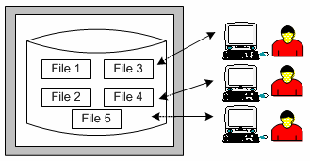
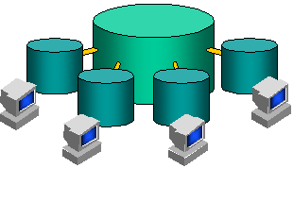



Basis Data : Sebagai Sistem (?)
Sistem Basis Data : Sistem yang terdiri atas sekumpulan tabel data yang saling berhubungan dan sekumpulan program ( DBMS : Database Management System) yang memungkinkan berbagai user dan/atau program lain dapat mengakses dan memanipulasi tabel-tabel tersebut.
JARINGAN
InterNet/intraNet
Akses
via internet/warnet
PROPINSI
Datang ke PemKot
PEMKOT
Unit
Layanan
Akses
via telepon
KECAMATAN
Datang
langsung
Dinas/ Unit
Layanan

Slide 7
Basis Data : Komponen Sistem Basis Data (?)
Komponen Sistem Basis Data :
• Perangkat Keras (Hardware)
Komputer, memori, storage (Harddisk), peripheral, dll.
• Sistem Operasi (Operating System)
Program yang menjalankan sistem komputer, mengendalikan resourcekomputer dan melakukan berbagai operasi dasar sistem komputer.
• Basis Data (Database)
Menyimpan berbagai obyek database (struktur tabel, indeks,dll)
• DBMS (Database Management System)
Perangkat lunak yang memaintain data dalam jumlah besar.
• Pemakai (User)
Para pemakai database.
• Aplikasi (perangkat lunak) lain.
Program lain dalam DBMS.

Slide 8
Database : ApaTujuannya (?)
Selain untuk kemudahan dalam pengelolaan data, tujuan Database diantaranya adalah untuk meningkatkan :
Speed : Kecepatan pengaksesan serta pengelolaan data.
Space : Efisiensi ruang penyimpanan, berkat adanya anti redundancy.
Accuracy : Akurasi dalam pengelolaan data, berkat adanya struktur & relasi tabel.
Availability : Ketersediaan data.
Completeness: Kelengkapan & Standarisasi Data.
Security : Keamanan data.
Sharability : Kebersamaan pemakaian-Multiuser.
Tidak Terdapat Pada File System !

Slide 9
Database : Rancanga Database Yg Baik (?)
Perancangan Database yg Baik & Benar harus memiliki kriteria sebagai berikut :
Anomaly : Mencegah Concurent Acces Anomaly (Insert, Update, Delete)
Redudancy : Meminimalkan Data Redudancy (Duplikasi& Inkonsistensi)
Isolation : Mempertimbangkan Data Isolation (Overlap Transaction-Multi User)
Scurity : Mempertimbangkan Keamanan Data (Pengelolaan uer oleh DBA).
Dibutuhkan Normalisasi Database (Terutama utk OLTP) !

Slide 10
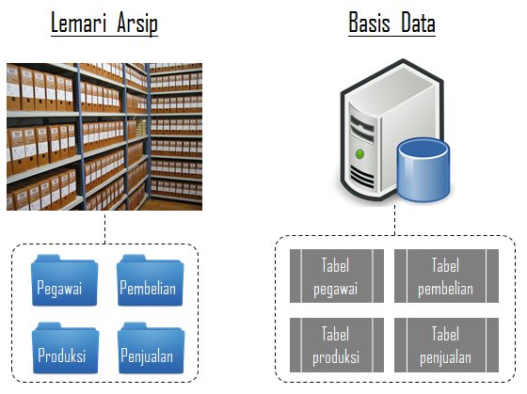
Database : Sistem Pengarsipan (?)
Mahasiswa
Matakuliah
Absen
Nilai
Lemari arsip sebuah ruang
File Mahasiswa
File Matakuliah
Disk / Storage
File Absen
File Nilai
Basis data di sebuah harddisk
Gambar Ilustraai Pengarsipan

Slide 11
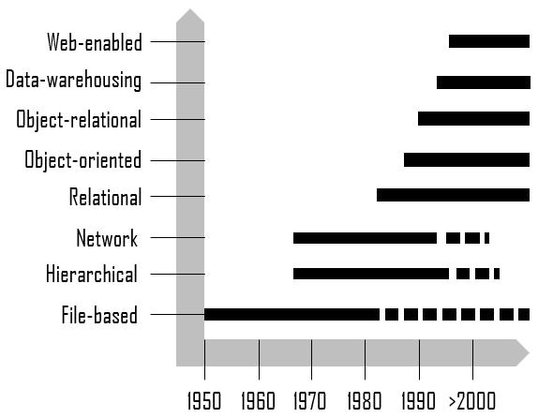
Database : Evolusi Teknologi Basis Data (?)
Dipengaruhi oleh Evolusi Fungsi Teknologi Komputer (File Base System Database Mangement System) :
Evolusi Data Processing,
Evolusi Information Management,
Gambar : Evolusi Teknologi Sistem Basis Data

Slide 12
Database Model : Konsep Pengelolaan Database (?)
Merupakan jenis model data yg menentukan : 1). struktur logis dari suatu basis data,
2). Dasar pengelolaan (data disimpan, diorganisir, dimanipulasi).
Berkaitan dengan konsep database : integrasi secara logika dari record-record yang bersumber dari berbagai lokasi fisik/storage. Konsep database yang bik harus didukung kamus data (data dictionary) , dimana setiap obyek dat yg disimpan dalam DBMS harus didefinisikan dan diskripsikan secara jelas, misalnya kumpulan kode , singkatan, penjelasan, dll.
Tujuan konsep database : Menghilangkan data redudancy dan menciptakan kemandirian data ( data independence).
Dalam pengelolaan (mengolah) database ada beberapa macam konsep atau model yang bisa digunakan antara lain adalah :
Flat File Model (SpreadSheet).
Model Hierarchical (Dikembangkan IBM 1960-an)
Model Network (Databse Management System, Dikembangkan CODASYL 1969-an)
Model R-DBMS ( Relational-Database Management System , Dikembangkan IBM 1970-an )
Model Berbasis Obyek (Object Oriented Model)

Slide 13
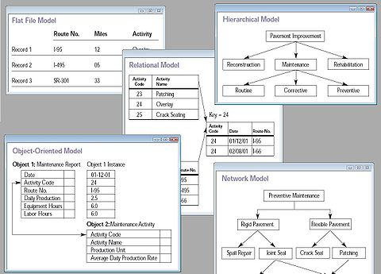
Database Model : Konsep Pengelolaan Database (Con’t)
Diantara konsep model tersebut, konsep yang paling popular dan banyak digunakan adalah konsep R-DBMS. Konsep ini merupakan model yang paling popular diantara 3 mpdel diatas, (sudah menerapkan primary key yg disimpan ditabel) sehingga data lebih mudah diakses dan diatur oleh system. Selain itu konsep ini juga sederhana sehingga mudah dipahami yang terdiri dari baris dan kolom ( tuple dan attribute / raw dan column / record dan field ).

Slide 14
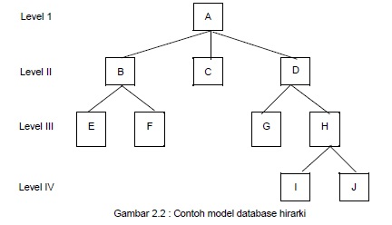


Model Database : Hierarchical Database
Customers
Customer
Order
Items Ordered
Orders
Untuk mengambil data, Anda harus mulai dari atas (Customer). Saat Anda mengambil pelanggan, Anda mengambil semua data bersarang.
Items
Item Description Quantity
998 Dog Food 12
764 Cat Food 11

Slide 15
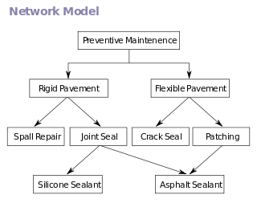
Model Database : Network Database
Entry point
Customer
Order
Items
Ordered
Items
Entry point

Slide 16
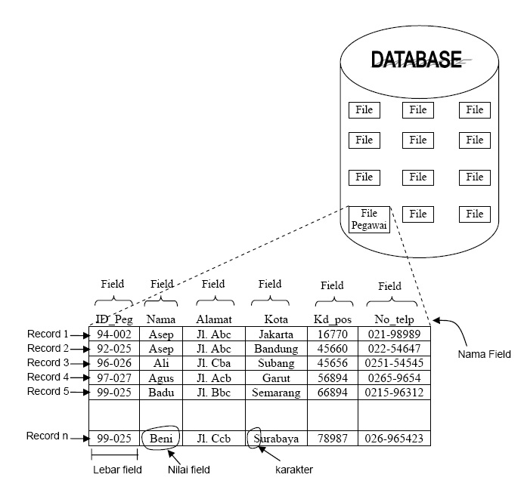
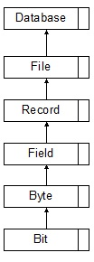
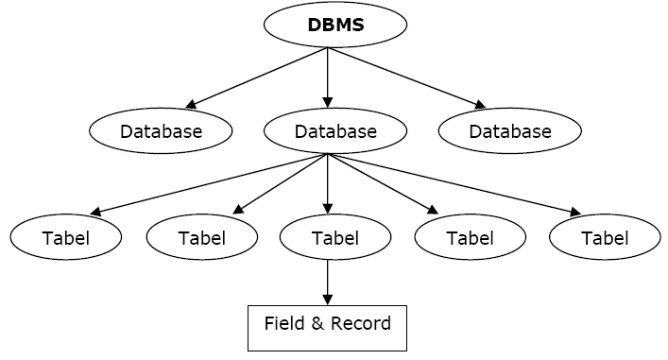
Model Database : Relational Database
Pegawai (ID_Peg, Nama, Alamat, Kota, …
Departemen (Dept_ID, Nama_Dept, Kota, …
Bekerja(ID_Peg, Dept_ID, Thn_Kerja, …
Gaji(ID_Peg, Gol_ID, Tunj_Kel, …
Golongan(Gol_ID, Diskripsi, GajiPokok, …

Slide 17
Database Models : Object Data Model
Class name
(nama obyek)
Customer
CustomerID
Address
Phone
Properties
(instance Variable)
Methods
AddCustomer
DropCustomer
Inheritance
Commercial
Government
Contact
VolumeDiscount
Contact
BalanceDue
ComputeDiscount
BillLateFees
AddCustomer
Polymorphism

Slide 18
Database : Jenis File Pada DBMS (?)
Jenis-jenis file yang digunakan dalam DBMS dibedakan menjadi :
File Induk (master File)
file induk acuan (reference master file) : file induk yang recordnya relatif statis, jarang berubah nilainya. Misalnya file Mahasiswa, file Prodi, file mata kuliah.
file induk dinamik (dynamic master file): file induk yang nilai dari record-recordnya sering berubah atau sering dimutakhirkan (update) sebagai hasil dari suatu transaksi. Misalnya file induk data barang, yang setiap saat harus di up-date bila terjadi transaksi (mandiri).
File Transaksi (transaction file)
file ini bisa disebut file input; digunakan untuk merekam data hasil dari transaksi yang terjadi. Misalnya file penjualan yang berisi data hasil transaksi penjualan.
File Laporan (Report file)
File ini bisa disebut output file, yaitu file yang berisi informasi yang akan ditampilkan.
File Sejarah (history file)
File ini bisa disebut file arsip (archival file), merupakan file yang berisi data masa lalu yang sudah tidak aktif lagi, tetapi masih disimpan sebagai arsip.
File Pelindung (backup file)
File ini merupakan salinan dari file-file yang masih aktif di dalam database pada suatu saat tertentu. File ini digunakan sebagai pelindung atau cadangan bila file database yang aktif mengalami kerusakan atau hilang.

Slide 19
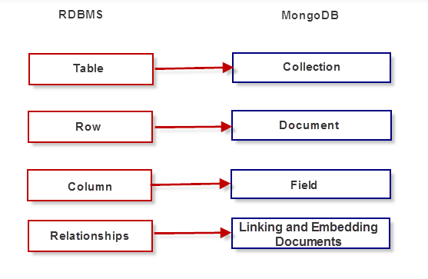
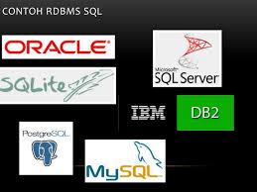
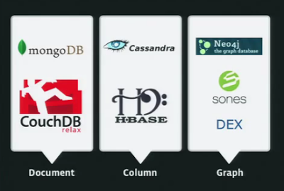
Database : SQL VS NoSQL(big Data/Cloud)

Slide 20
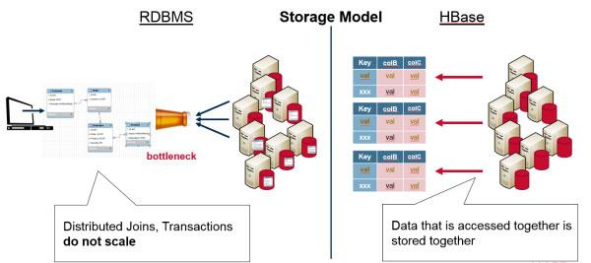
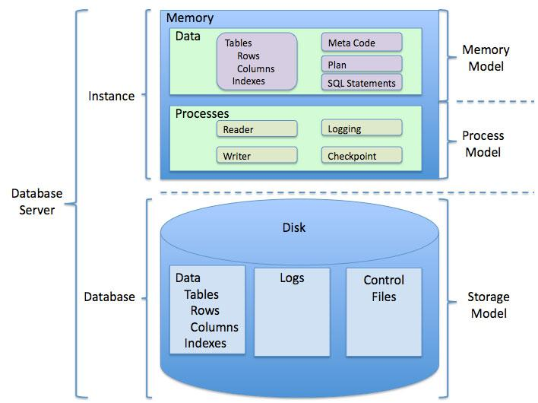
Persamaan & Perbedaan : DBMS & RDMBS
Persamaan : DBMS & RDBMS adl. S/W yg memiliki fungsi yang sama, yaitu : menyimpan & menyajikan data (informasi ) dari suatu database (dlm. bentuk tabel).
Perbedaan : 1). RDBMS bukan sekedar Menyimpan & menyajikan data dari kumpulan baris dan kolom tetapi juga menciptakan integritas yang dihasilkan database tersebut. 2). DBMS menyimpan data dalam tabel sebagai file saja, RDBMS data disimpan dalam tabel relasional, sehingga cocok mengelola data yg besar. 3). RDBMS Lebih mapu mengatur hal logis dari suatu database dari pada DBMS.
Dengan adanya RDBMS, data yang terdapat dalam satu tabel dapat dihubungkan dengan tabel yang lain. Sedangkan dalam DBMS, data disimpan sebagai file.

Slide 21
RDBMS : Contoh Memodelkan Dunia Nyata (?)
Basis data memodelkan “dunia nyata” yang berkaitan dengan :
Entities (contoh: Mahasiswa, Progdi, Matakuliah, dll.)
Relationships (contoh: Berlianan L. mhs Prodi-PJJ Ilkom Kuliah mengambil matakuliah Konsep Database dpt Nilai Tugas 70, Kuis, 75, UTS, 75, UAS 85)
Tabel Mahasiswa
Tabel Progdi
Nim | Nm_Mhs | Kelamin | Kd_Prodi
A1-001 | Berliana Lina | Wanita | A11.261
A1-002 | Cycal | Pria | A11.261
A-1003 | Tiara | Wanita | A11.262
A-1004 | Jenar | Pria | A11.262
Kd_Prodi | Nm_Progdi
A11.261 | PJJ-Ilmu Komputer
A11.262 | Sistem Komputer
A11.260 | Mnj. Informatika
A11.263 | Teknik Informatika
Tabel Kuliah
Tabel Matakuliah
Nim | Kd_MK | Nilai_Tugas | Nilai_Kuis | Nilai_UTS | Nilai_UAS
A1-001 | PJJKI52001 | 70 | 75 | 75 | 90
A1-001 | PJJKI53002 | 75 | 80 | 90 | 85
A1-002 | PJJKI52001 | 80 | 65 | 80 | 80
A1-002 | PJJKI52002 | 75 | 70 | 75 | 90
A1-003 | PJJKI53003 | 90 | 80 | 70 | 85
A1-004 | PJJKI53003 | 100 | 75 | 90 | 90
Kd_MK | Nm_MK
PJJKI52001 | Konsep Database
PJJKI53002 | Sistem Operasi
PJJKI53003 | Sistem Distribusi

Slide 22
RDBMS : Memodelkan Dunia Nyata (cont’d)
Tabel barang direlasikan dg tabel distributor melalui Kode_Dist, Tabel Barang dg Tabel Transaksi_Jual melalui Kd_Brg dan Tabel Pelanggan dg Tabel Transaksi_Jual melalui Kd_Plg.
Memungkinkan pencarian informasi yg melibatkan seluruh file yg berelasi (?)
Tabel Barang
Tabel Distibutor
Kd_Brg | Nm_Brg | Harga_Beli | Kd_Pemasok
100 | Pisau Roti | 14500 | 10
110 | Roti Tawar | 24600 | 10
120 | Blueband Tr | 44500 | 20
130 | Selai Strobery | 24500 | 30
Kd_Dist | Nm_Pemasok
10 | Unilaper
20 | Prima Sari
30 | Bintang Lina
40 | Sekawan Purwa
Tabel Transaksi_Jual
Tabel Pelanggan
Kd_Brg | Kd_Plg | No_Fact | Tgl_Trans | Jumlah | Harga_Jual
100 | 220 | 111 | 29/09/2019 | 40 | 15000
110 | 220 | 112 | 30/09/2019 | 15 | 25000
120 | 221 | 113 | 31/09/2019 | 25 | 45000
130 | 221 | 114 | 31/09/2019 | 15 | 25000
100 | 222 | 113 | 30/09/2019 | 10 | 15000
110 | 222 | 114 | 29/09/2019 | 35 | 25000
Kd_Plg | Nm_Plg
220 | Brindys T
221 | Cycal H
222 | Jenar J

Slide 23
RDBMS : Fungsi (?)
Secara umum : relasional database adalah jenis database dan RDBMS adalalah software (S/W) yang mengelolanya. Sedangkan (RDBMS) sendiri adalah sebuah system agar data yang ada di database tersebut tetap konsisten dan terjaga.
Secra khusus fungsi RDBMS adalah :
Membuat banyak tabel di dalam database
Membaca data yang ada di database
Memperbaiki struktur susunan database
Menghapus struktur yang sudah tidak digunakan lagi di database
Keempat fungsi dasar tadi sebenarnya sama dengan fungsi dasar CRUD istilah yang sudah tidak asing lagi di telinga kita yaitu : Create, Read, Update, Delete.

Slide 24


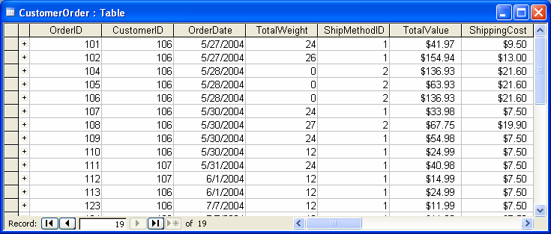



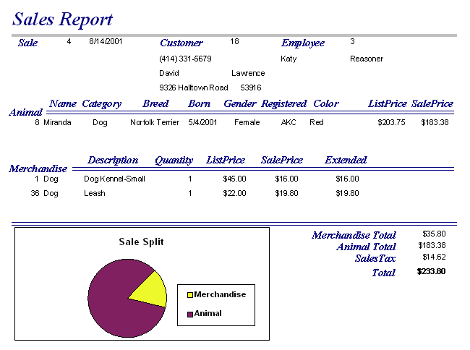

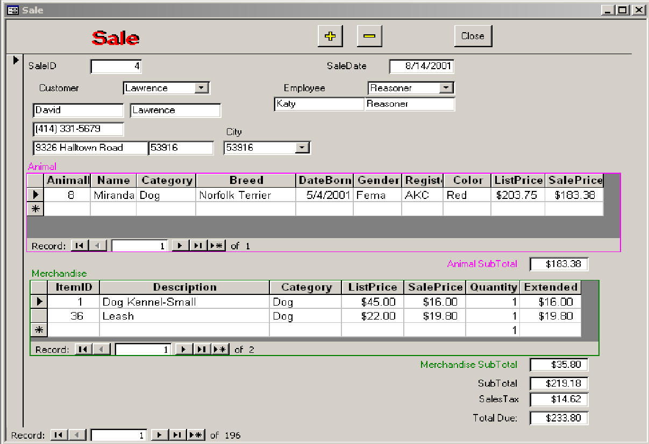
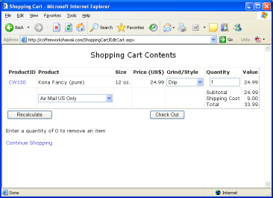
Database : Data Aplikasi Disajikan Dari RDBMS (?)
Database Desainer &
Administrators
SQL Queries
Data
Database Tables
Forms, Reports,
Programs
Database Server (RDBMS)
Application Server (Program Aplikasi)
Users
Users
Application Forms
Developers/Programer
Application Forms

Slide 25
Database : Langkah Rancangan Database (?)
Meliputi perancangan pemilihan RDBMS baik secara Conceptual, Logical dan Phisical. Langkah-langkah dalam mendesign database (database design). Ada 3 langkah utama dalam design database yaitu :
Conceptual Model : Adalah mendefenisikan data-data yang diperlukan (organisasi). Pada langkah pertama ini perlu diperhatikan adalah data apa yang dibutuhkan sebagai output, baik melalui screen (layar) atau printer, yang datanya harus disimpan dalam file database. (Analisis : Mendiskripsikan semantik suatu domain, Identifikasi & Analisa kebutuhan (data / informasi ) & aturan bisnis.) 🡪 Conceptual Schema Desain, ER-Diagram.
Logical Database Design : Adalah menentukan data yang akan dikelompokan dalam suatu file database. Hal yang penting dalam pengembangan adalah logika disain database, model relasi dan proses normalisasi yaitu pengelompokan data menjadi satu tabel berdasarkan entity dan relasinya. 🡪 Mapping ER-Diagram to Relational-Model/Data Model Mapping.
3. Physical Database Design : Adalah pertimbangan kemampuan sistem yang akan dipakai jika diperlukan pembahasan yang sesuai dengan informasi sistem. Pada tahap ini adalah untuk mempertimbangkan, penyisipan dan penghapusan jika tidak terjadi maka tebel-tabel yang telah dinormalisasikan harus digabungkan kembali yang disebut penormalisasian. 🡪 Implementasi dan Diskripsi Model Relational Sebagai File Kedalam Lingkungan DBMS Pilihan (Mempertimbangkan : Respone Time, Space Utility, Traansaction Throughput).

Slide 26
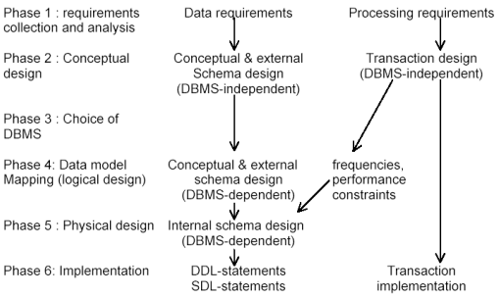
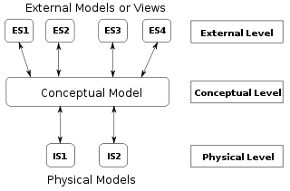
Database : Fase Perancangan utk Database Besar (?)

Slide 27
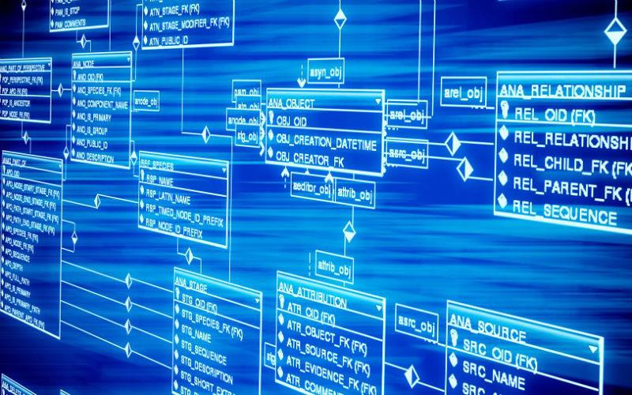
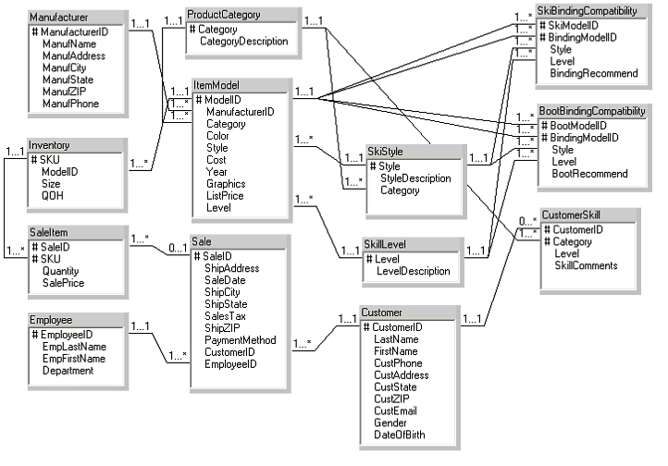
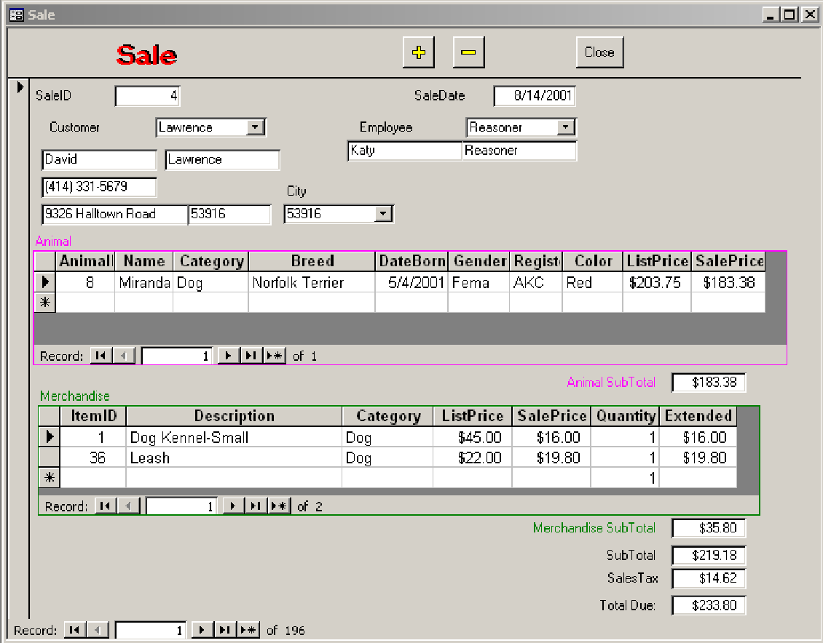
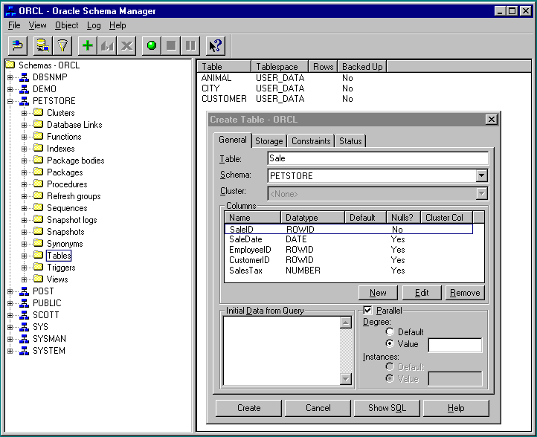
Database : Desain Aplikasi RDBMS (Cont’d)
Identifikasi & analisa kebutuhan data serta aturan bisnis.
3. Buat form Inputan dan
laporan.
2. Tentukan tabel dan relasi.
4.Kombinasikan sebagai
aplikasi untuk pengguna.

Slide 28
File Systems v.s. RDBMS
Utk. memahami kebutuhan akan RDBMS, perhatikan suatu skenario berikut :
Perusahaan mempunyai basis data berukuran besar, katakanlah sebesar 800 GB, untuk menyimpan dan memelihara data karyawan, departemen, produk, customer, keuangan, penjualan, dll.
Data tsb harus dapat diakses secara serentak (concurrent) oleh beberapa karyawan/user,
Pertanyaan (queries) mengenai data hrs dapat dijawab secara cepat
Perubahan-perubahan terhadap data (update) oleh sejumlah pengguna yang berbeda hrs dapat dilakukan secara konsisten.
Akses ke bagian-bagian tertentu dari data (misalnya, data gaji) hrs dibatasi (restricted).
Untuk Mengelola Data Perusahaan Tersebut : Spreadsheet/Excell ? Database ?

Slide 29
File Systems v.s. RDBMS (Cont’d)
Data tsb dapat saja disimpan dalam file systems suatu sistem operasi. Namun cara ini dapat memiliki banyak kelemahan seperti berikut :
Aplikasi hrs secara eksplisit memilah data yang besar antara main memory dan secondary storage (e.g., buffering, page-oriented access, 32-bit addressing, etc.)
Hrs menulis program-program yang khusus untuk berbagai queries yang berbeda.
Hrs memproteksi data terhadap terjadinya inkonsistensi akibat akses banyak pengguna secara serentak.
Hrs menyediakan pemulihan kembali terhadap terjadinya “crash” dari sistem.
Persoalan sekuritas dan pengendalian akses yang kurang fleksibel, karena sistem operasi biasanya hanya menyediakan mekanisme “password” untuk kebutuhan sekuritas sistem.

Slide 30


Mengapa Menggunakan RDBMS (?)
Beberapa kelebihan atau keuntungan RDBMS dalam pengelolaan data :
Data independence
Efficient data access
Data integrity and security
Uniform data administration
Concurrent access, recovery from crashes
Reduced application development time
Notes:
3

Slide 31
Beberapa Alasan Utk TIDAK Menggunakan RDBMS !
Kinerja RDBMS mungkin tidak cukup utk beberapa aplikasi khusus, misalnya:
Aplikasi dengan batasan “real-time” yang ketat.
Aplikasi yang memerlukan operasi-operasi kritis yang melibatkan program-program yang harus ditulis secara khusus.
Aplikasi mungkin memerlukan manipulasi data dengan cara yang tidak didukung oleh “query language” dalam suatu RDBMS
Sebagai contoh, relationsl DBMS biasanya tidak menyediakan fasilitas untuk melakukan analisis data teks secara fleksibel.
Aplikasi tidak memerlukan “added benefits” yang ditawarkan oleh RDBMS
Notes:
3

Slide 32

Mengapa Hrs Belajar Basis Data (?)
Pergesaran paradigma dari “komputasi” to “informasi”
Peningkatan keaneragaman dan volume data
Digital libraries, interactive video, dlsb …. memerlukan ledakan RDBMS
RDBMS meliputi sebagian besar dari “ilmu komputer”
Sistem operasi, bahasa pemrograman, multimedia, kecerdasan buatan, dlsb.
Dipengaruhi oleh Evolusi Fungsi Teknologi Komputer (File Base System Database Mangement System) :
Evolusi Data Processing,
Evolusi Information Management,
?
Gambar : Evolusi Teknologi Sistem Basis Data

Slide 33
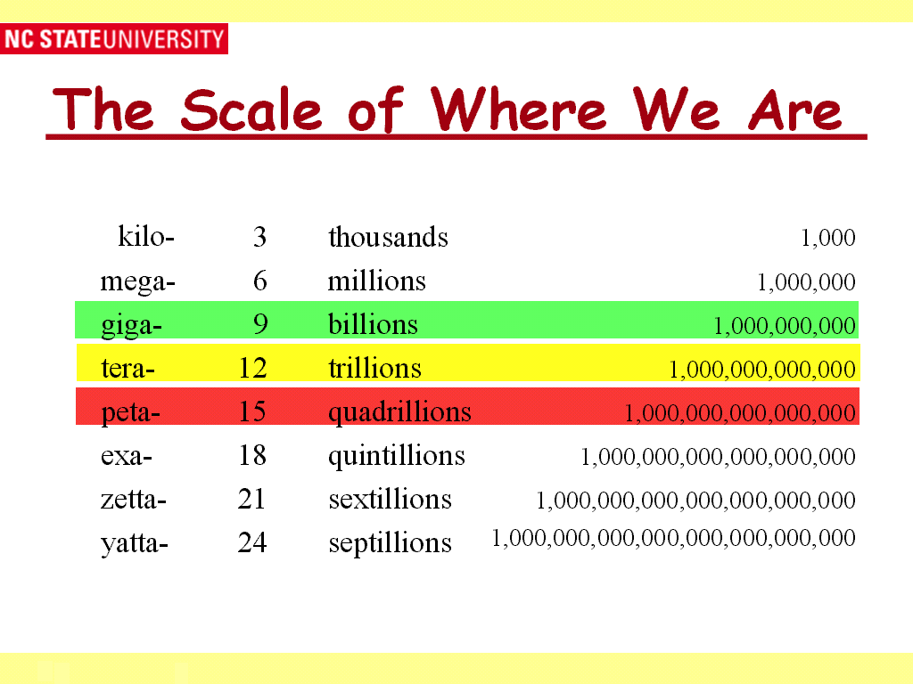
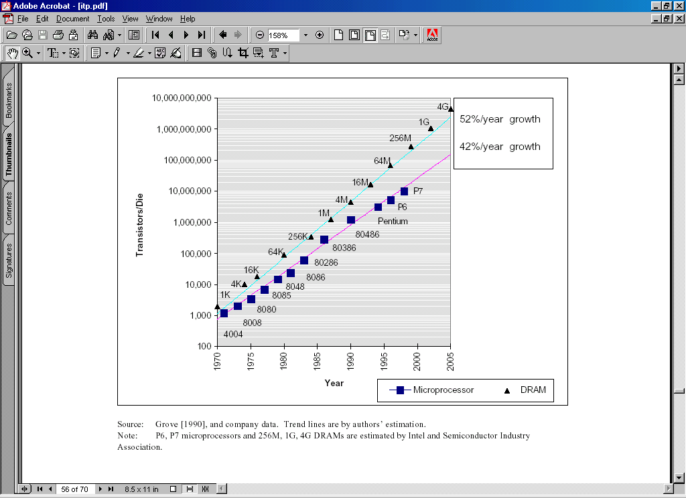
Perkembangan : RDBMS, Storage, Microprocessor, DRAM
No. | Jenis Produk | Vendor | Kapasitas
1. | ORACLE | Oracle | 8 Exabyte's
2. | DB2 | IBM | 4 Exabyte's
3. | SYBASE | Power Soft | 2 Exabyte's
4. | INFORMIX | Informix | 2 Exabyte's
5. | MYSQL | SQL Maestro Group | 1 Exabyte's
6. | MS ACCESS | Microsoft | 650 Terabytes
7. | MS SQL Server | Microsoft | 4 Exabyte's
8. | Firebird | FirebirdSQL Corp | 2 Exabyte's
9. | PostgreSQL | PostgreSQL Corp | 2 Exabyte's
10. | Interbase | Interbase Corp | 4 Exabyte's
11. | MongoDB | MongoDB, Inc. 2015 | 180 Exabyte's

Slide 34
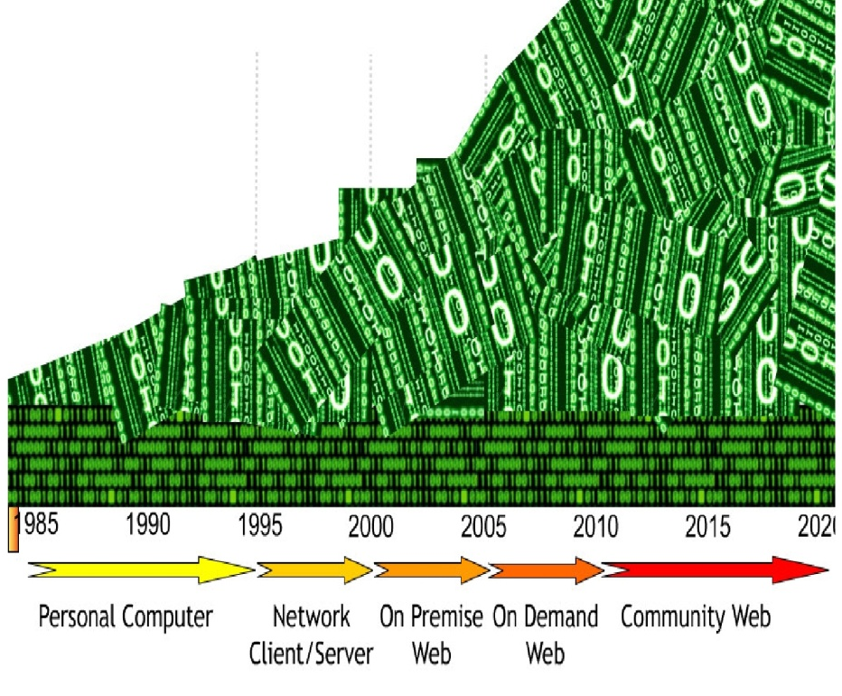


Fakta Pertumbuhan Data : Data Center, Big Data

Slide 35
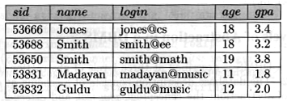
Data Models : Model Reltional
Data model : adalah sekumpulan konsep yang digunakan untuk menjelaskan data
Schema : adalah deskripsi dari sekumpulan data dengan menggunakan suatu data model tertentu
Relational data model : adalah model data yang paling banyak digunakan pada saat ini
Konsep utama: relasi (relation), yang pada dasarnya berupa “tabel” yang terdiri dari sejumlah “baris” dan “kolom”
Setiap relasi mempunyai sebuah skema (schema), yang menjelaskan kolom-kolom (fields) dari sebuah tabel
Contoh, informasi mahasiswa (students) di suatu universitas dapat disimpan dalam sebuah relasi dengan skema Students(sid: string, name: string, login: string, age: integer, gpa: real)
Notes:
5

Slide 36
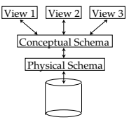
Levels of Abstraction
Terdiri dari BANYAK views, SATU conceptual (logical) schema dan SATU physical schema.
Views (External schemas) menjelaskan bgm pengguna melihat data
Conceptual schema mendefinisikan struktur logikal
Physical schema menjelaskan detil penyimpanan data (misalnya, files dan indexes)
Schema didefinisikan menggunakan DDL, sedang queries/modifikasi terhadap data dilakukan dengan menggunakan DML
Notes:
6

Slide 37
Contoh : Database Akademik
Conceptual Schema :
Mahasiswa(nim: string, nm_mhs: string, kelamin: string, kd_prodi: string)
Progdi(kd_prodi: string, nm_progdi: string)
Matakuliah(kd_mk: string, nm_mk: string, sks: integer)
Kuliah(nim: string, kd_mk: string, nilai_tugas: real, nilai_kuis:real, nilai_uts: real, nilai_uas: real)
Physical Schema :
Relations disimpan dalam bentuk “unordered files”.
Index pada kolom pertama dari relasi Mahasiswa.
External Schema (View) :
Info_nilai(nim: string, kd_mk: string, nilai_uas)
Notes:
7

Slide 38
RDBMS : Contoh Memodelkan Dunia Nyata (?)
Basis data memodelkan “dunia nyata” yang berkaitan dengan :
Entities (contoh: Mahasiswa, Progdi, Matakuliah, dll.)
Relationships (contoh: Berlianan L. mhs Prodi-PJJ Ilkom Kuliah mengambil matakuliah Konsep Database dpt Nilai Tugas 70, Kuis, 75, UTS, 75, UAS 85)
Tabel Mahasiswa
Tabel Progdi
Nim | Nm_Mhs | Kelamin | Kd_Prodi
A1-001 | Berliana Lina | Wanita | A11.261
A1-002 | Cycal | Pria | A11.261
A1-1003 | Tiara | Wanita | A11.262
A1-1004 | Jenar | Pria | A11.262
Kd_Prodi | Nm_Progdi
A11.261 | PJJ-Ilmu Komputer
A11.262 | Sistem Komputer
A11.260 | Mnj. Informatika
A11.263 | Teknik Informatika
Tabel Kuliah
Tabel Matakuliah
Nim | Kd_MK | Nilai_Tugas | Nilai_Kuis | Nilai_UTS | Nilai_UAS
A1-001 | PJJKI52001 | 70 | 75 | 75 | 90
A1-001 | PJJKI53002 | 75 | 80 | 90 | 85
A1-002 | PJJKI52001 | 80 | 65 | 80 | 80
A1-002 | PJJKI52002 | 75 | 70 | 75 | 90
A1-003 | PJJKI53003 | 90 | 80 | 70 | 85
A1-004 | PJJKI53003 | 100 | 75 | 90 | 90
Kd_MK | Nm_MK
PJJKI52001 | Konsep Database
PJJKI53002 | Sistem Operasi
PJJKI53003 | Sistem Distribusi

Slide 39
Kebebasan Data (Data Independence) *
Program-program aplikasi “diisolasi” terhadap perubahan-perubahan yang dilakukan terhadap bagaimana data disusun dan disimpan.
Logical data independence : Proteksi external schema terhadap perubahan-perubahan dalam struktur logical dari data.
Physical data independence : Proteksi conceptual schema terhadap perubahan-perubahan dalam struktur physical dari data.
Salah satu manfaat penting dari penggunaan DBMS

Slide 40
Queries dalam DBMS
Query : adalah pertanyaan yang melibatkan data yang disimpan dalam suatu RDBMS. Contoh queries utk university database :
Siapa nama mhs dengan nim=A1-1003 ? Select nama from mAHASISWA where NIM= A1-100323456
Berapa jumlah mhs yang mengambil kuliah dengan kode mata kuliah kuliah course PJJKI52001
Query Language : adalah bahasa khusus yang disediakan oleh RDBMS untuk mendefiniskan query seperti : Aljabar Relasi & Kalkulus Relasi.
Relational Algebra : adalah formal query language yang didasarkan pada sekumpulan “operators” utk memanipulasi data
Relational Calculus : formal query language yang didasarkan pada logika matematika
Data Manipulation Language (DML) adalah bahasa khusus dalam DBMS yang memungkinkan penggunanya utk membuat data, memodifikasi data, dan melakukan query terhadap data.
Query language adalah subset dari DML
DML dan DDL secara kolektif dapat dianggap sebagai data sublanguage bilamana dijadikan satu (embedded) dalam suatu “host language” (seperti, C, Java, dll.)
Notes:
7

Slide 41
Concurrency Control
Eksekusi “user programs” secara serentak (concurrent) merupakan aspek yang essensial utk memperoleh kinerja DBMS yang baik.
Karena akses disk yang begitu sering dan relatif lambat, maka penting utk membuat CPU sibuk dengan mempekerjakannya pada beberapa user programs secara konkuren.
Tindakan silih-ganti (interleaving) pada beberapa user programs yang berbeda dapat menimbulkan terjadinya keadaan yang tidak konsisten
Seorang user diperbolehkan membaca nilai saldo sebelum seorang user lain selesai melakukan perubahan nilai saldo tersebut.
DBMS menjamin persoalan inkonsistensi TIDAK akan terjadi akibat eksekusi konkuren, dengan cara membuat sistem seolah-olah para pengguna DBMS sedang menggunakan sebuah “single-user system”

Slide 42
Transaction : An Execution of a DB Program
Konsep kunci : transaksi (transaction) adalah suatu urutan tindakan-tindakan basis data (reads/writes) yang bersifat ”atomic”. Setiap transaksi yang dieksekusi secara lengkap harus meninggalkan DB dalam keadaan konsisten jika DB berada dalam keadaan konsisten pada saat transaksi dimulai.
Pengguna dpt menentukan beberapa integrity constraints sederhana pada data, dan DBMS akan memaksa constraints tersebut
Di luar itu, DBMS tidak akan “mengerti” semantik yang terkandung pada data. Contoh, DBMS tdk mengerti bagaimana bunga bank pada suatu rekening dihitung.
Dengan demikian, pada akhirnya jaminan bahwa sebuah transaksi (yang berjalan sendiri) dapat mempertahankan konsistensinya merupakan tanggung jawab dari pengguna itu sendiri !

Slide 43
Scheduling Concurrent Transactions
DBMS menjamin bhw eksekusi {T1, ... , Tn} adalah ekivalen dg beberapa eksekusi serial T1’ ... Tn’.
Sebelum reading/writing sebuah objek, transaksi melakukan permintaan “lock” pada objek, dan menunggu hingga DBMS memberikan lock tsb. Semua locks dilepas pada bagian akhir dari transaksi. (Strict 2PL locking protocol.)
Idea dasar: Jika sebuah tindakan dari Ti (misal, writing X) mempengaruhi Tj (mungkin reads X), salah satu di antaranya, misal Ti, akan memperoleh lock pada X lebih dulu dan Tj dipaksa utk menunggu hingga Ti selesai. Hal ini pada dasarnya merupakan proses pengurutan dari transaksi
Persoalan: Apa yang akan terjadi jika Tj telah memiliki lock pada Y dan Ti kemudian melakukan permintaan lock pada Y ? (Deadlock !), untuk ini Ti atau Tj harus digugurkan (aborted) dan transaksi diulang kembali (restarted) !

Slide 44
Jaminan Atomicity
DBMS menjamin atomicity (all-or-nothing property), termasuk jika sistem mengalami “crash” di tengah-tengah eksekusi suatu transaksi
Idea dasar: Memelihara log (history) dari semua tindakan dilakukan oleh DBMS ketika sedang menjalankan sekumpulan transaksi:
Sebelum perubahan dilakukan pada suatu basis data, “log entry” yang bersesuaian dipaksa disimpan ke suatu lokasi yang aman. (Write-Ahead Log / WAL protocol)
Setelah “crash” terjadi, pengaruh-pengaruh dari sejumlah transaksi yang telah dijalankan secara parsial dikembalikan seperti semula (undone) menggunakan “log entry” yang telah disimpan secara aman sebelumnya. Namun, jika “log entry” tidak disimpan sebelum terjadi crash, perubahan-perubahan yang terjadi tidak diaplikasikan ke basis data.

Slide 45
The Log
Tindakan-tindakan yang direkam dalam “Log”:
Ti writes an object: nilai lama dan nilai baru.
“Log record” hrs disimpan ke disk sebelum perubahan dilakukan!
Ti commits/aborts: “log record” mengindikasikan tindakan ini
“Log records” disimpan secara berantai berdasarkan “ID” transaksi, sehingga memudahkan untuk melakukan “undo” suatu transaksi tertentu (misalnya, untuk mengatasi “deadlock”)
“Log” biasanya diduplikasi dan diarsipkan pada media penyimpan yang “stabil”
Semua aktifitas yang terkait dengan “log” (termasuk semua aktifitas yang terkait denga concurrency control seperti lock/unlock, penanganan deadlocks, dll.) ditangani secara jelas (transparent) oleh DBMS.
Notes:
20

Slide 46
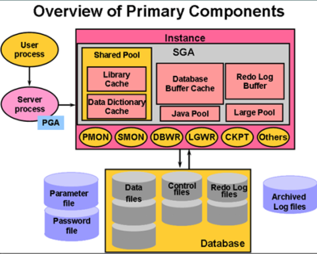
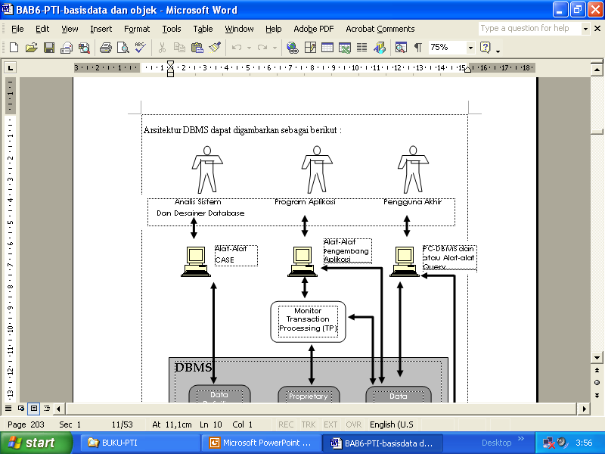
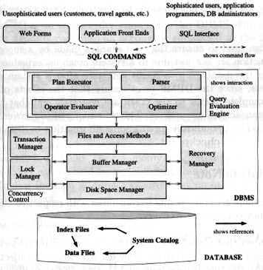
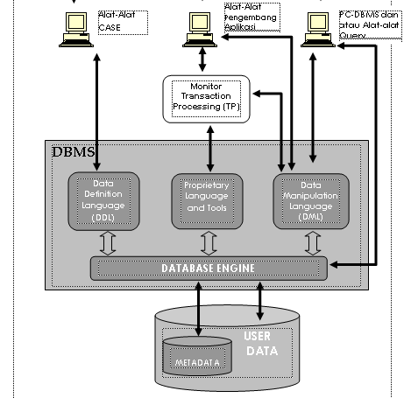
Arsitektur Database : Struktur DBMS
DBMS mempunyai arsitektur berlapis (layered architecture) Gambar dibawah ini mengilustrasikan beberapa arsitektur. Masing-masing sistem memiliki variasi sendiri-sendiri.
Notes:
22

Slide 47
Orang-orang yang bekerja dengan Basis Data (Databases make these folks happy …)
End users & DBMS vendors
Database Application programmers
Database Administrator (DBA):
Mendesain logical & physical schemas
Menangani sekuritas dan otorisasi
Bertanggung jawab terhadap ketersediaan data dan pemulihan kembali dari terjadinya kegagalan sistem (crash recovery)
Melakukan “tuning” basis data sesuai dengan perkembangan yang terjadi
Notes:
21

Slide 48
Rangkuman
DBMS digunakan untuk memelihara dan melakukan “query” terhadap dataset yang besar
Manfaat DBMS meliputi pemulihan kembali dari kegagalan sistem, akses serentak, pengembangan aplikasi secara cepat, integritas dan sekuritas data
Tingkatan abstraksi memberikan kebebasan data
Suatu DBMS yang khas (typical) memiliki arsitektur berlapis
DBA mempunyai tanggung jawab yang besar dan well-paid !
DBMS R&D merupakan salah satu area yang luas dan menarik dalam bidang ilmu komputer / informatika

Slide 49
Tugas : Assignment 1
1. Buat Conceptual Schema beberapa Obyek Tertentu
2. Buat Relationship dari konseptua skemal Obyek Tersebut.
3. Buat Database Relational berdasarkan relationship model tersebut, Minimal Menghasilkan 5 tabel yg berelasi.

